Slide 1
引号
首先，表示简单的数据时（不需要转义），尽量用单引号。
'Cal: Are you good at longjump?'
但如果因为使用单引号，而需要进行转义（即包含单引号），考虑使用双引号。
'Cal: Yes. But, you know,it\'s written.' => "Cal:Yes. But, you know, it's written."
如果需要表示变量，应尽量使用花括号。
"Cal:$to" => "Cal:{$to}, you shouldn't go shopping."
尽量使其连续：
'Cal:'.$calsaid => "Cal:$calsaid" => "Cal:{$calsaid}"
https://blog.csdn.net/luyaran/article/details/53418430

Slide 2
select *
1、如果采用 select * 进行查找时，查询到的列是按照它们在表的原始位置展示的；如果客户端同样采用列的原始位置进行引用，如果更改表结构，会导致难以察觉的错误；
2、使用 * 时，数据库会先查数据字典，明确 * 代表什么，这会在分析阶段造成大量开销；
3、select * 最大的问题是可能会多出一些不用的列，导致无法使用索引覆盖，导致查询成本几何层级的增加；
4、不需要的字段会增加数据传输的时间，如果是本地客户端，连接的是本地的mysql服务器，tcp协议传输数据会增加额外时间；如果是db和客户端不在同一台机器，比如连接到阿里云，则开销会更加明显；
5、如果查询的时候获取了不必要的列，字段较多时，mysql并非一次性保存，而是主次分布内存，当时用完后，再次分配。如此会导致多次分配，频繁分配会增加额外消耗时间；
6、如果sql语句复杂，select * 会解析更多的对象，字段，权限，属性等内容，增加数据库负担。
全项目禁用

Slide 3
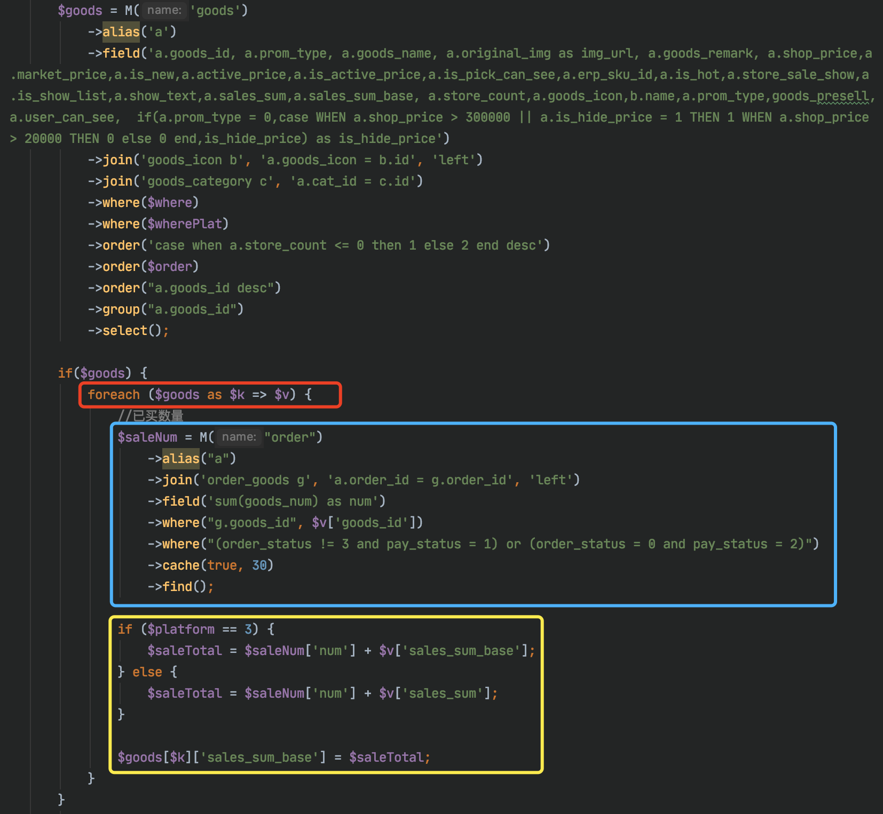
array_column
尽量不要在循环里进行数据库操作

Slide 4
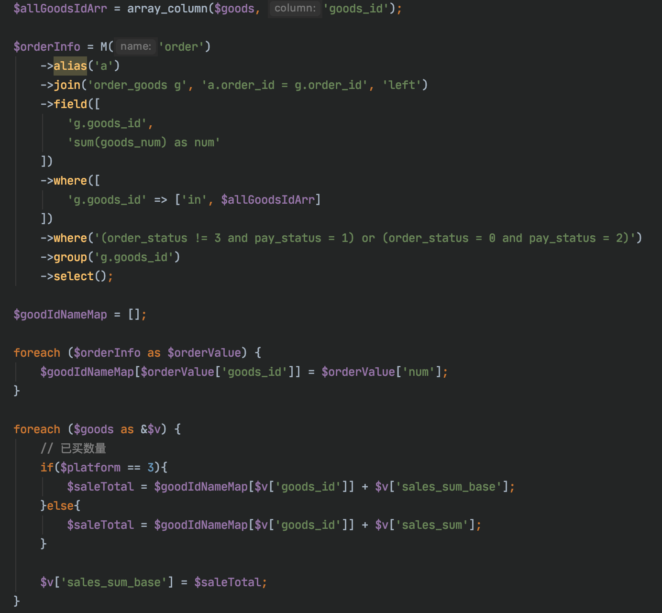
在外部把数据查询出来拼装好，循环直接取用

Slide 5
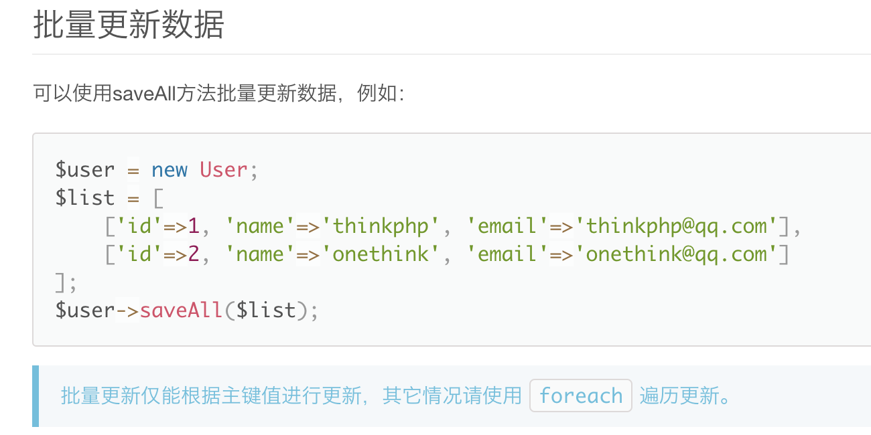
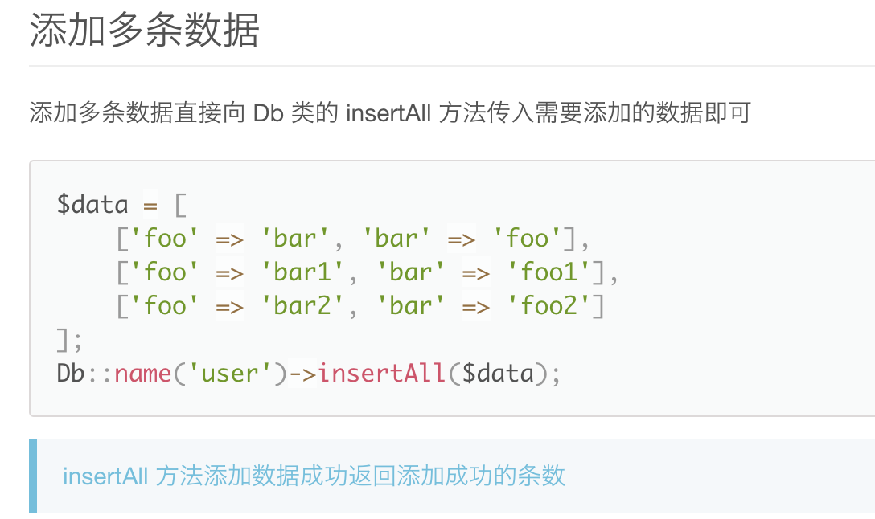

Slide 6
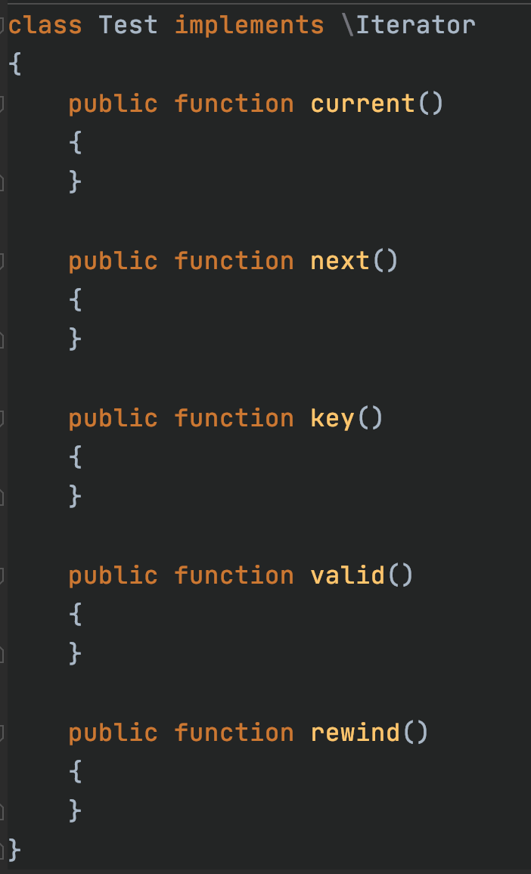
迭代器
能够让对象像数组一样循环
foreach (new \DirectoryIterator('../') as $fileInfo) {
if ($fileInfo->isDot()) {
continue;
}
echo $fileInfo->getFilename() . "<br>\n";
}

Slide 7
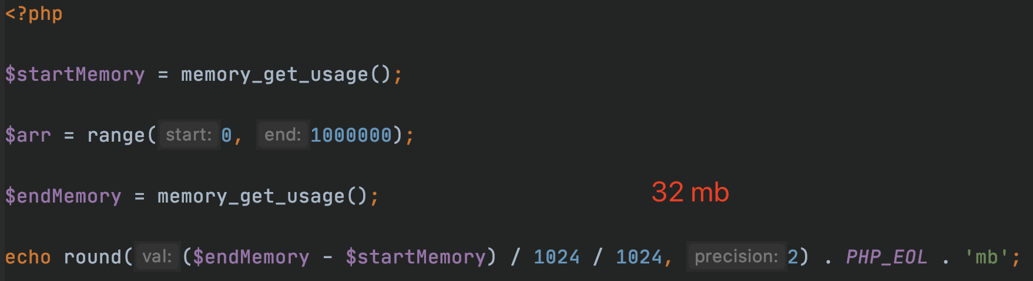
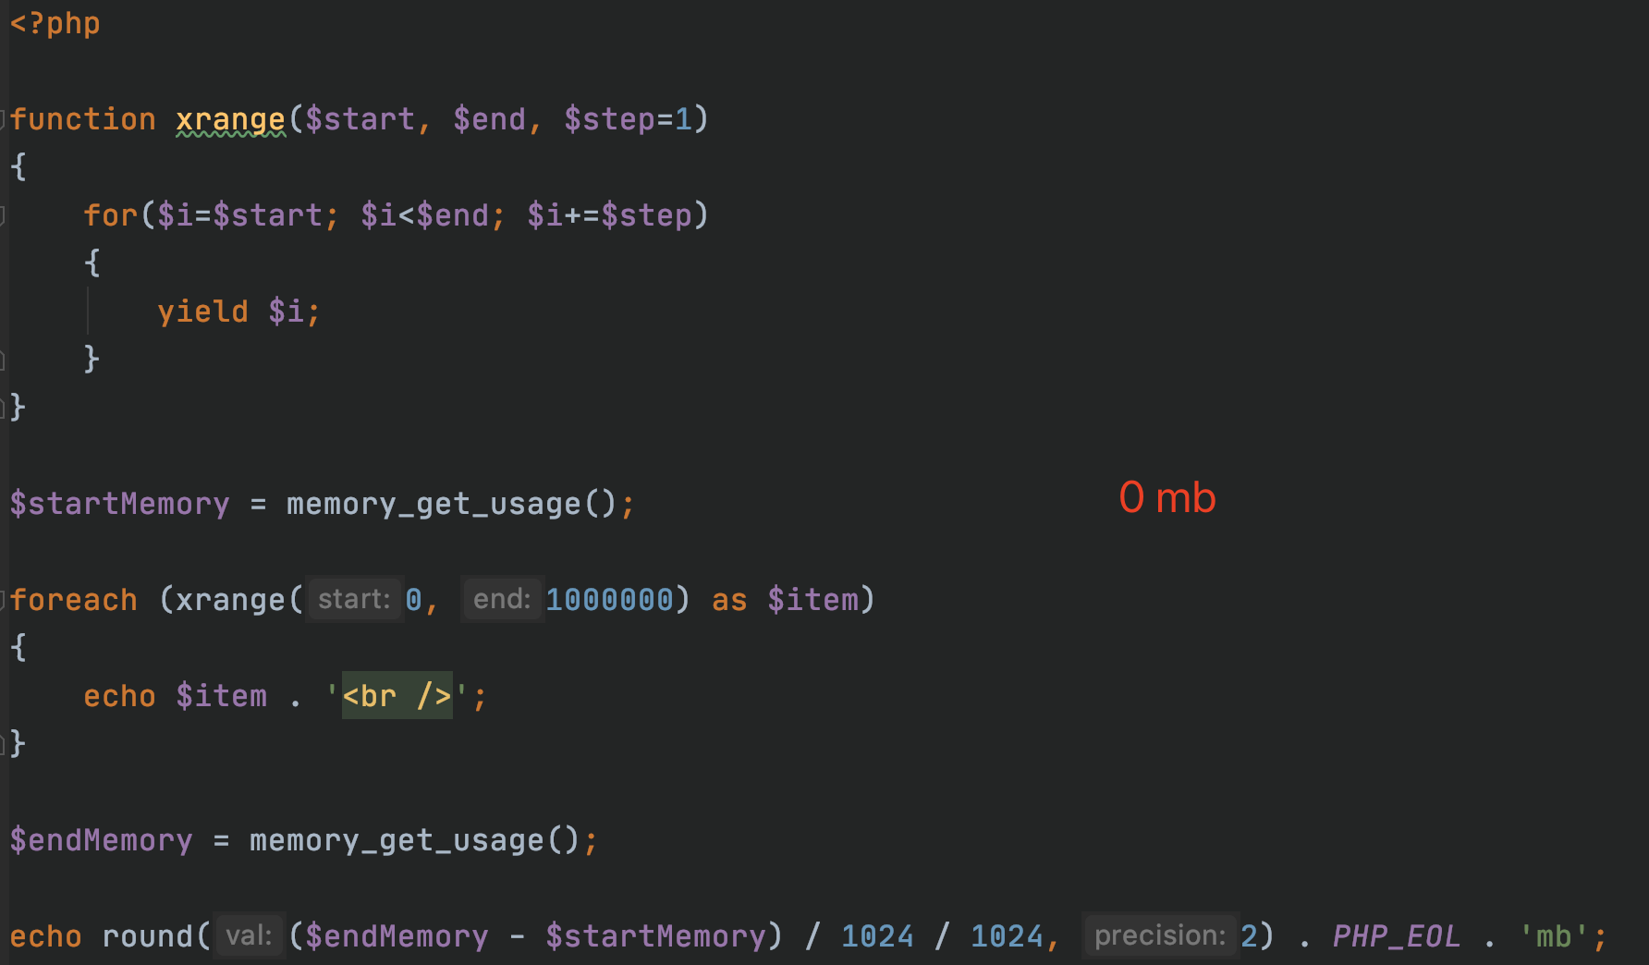
生成器
不管你使用foreach还是自己创建的迭代器，你要循环的数据是预先生成的，这个数据会加载到内存，提供给迭代器循环输出，那么这个数据如果超过最大内容限制，会提示内存不足。
yield优点：
* 生成器会对PHP应用的性能有非常大的影响
* PHP代码运行时节省大量的内存
* 比较适合计算大量的数据

Slide 8
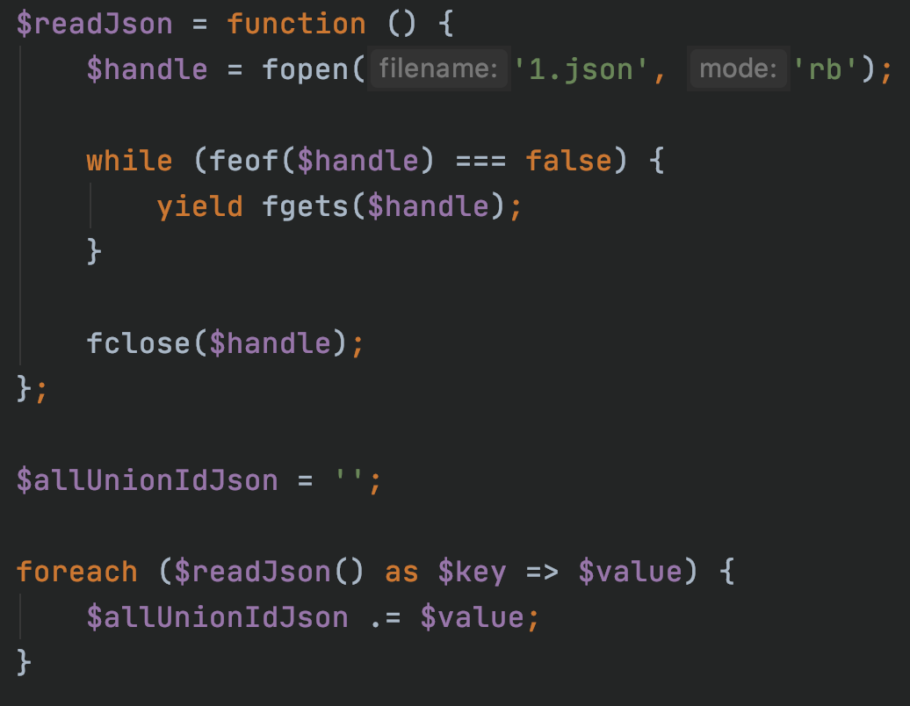
PHP开发很多时候都要读取大文件，比如csv文件、text文件，或者一些日志文件。这些文件如果很大，比如5个G。这时，直接一次性把所有的内容读取到内存中计算不太现实。
这里生成器就可以派上用场了。

Slide 9
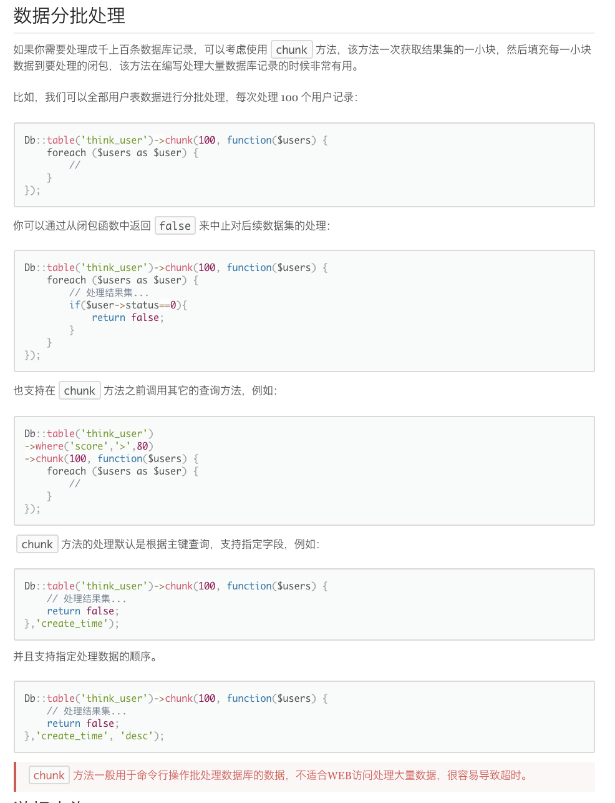

Slide 10
闭包
<?php
$closure = function ($name) {
return 'hello ' . $name;
};
echo $closure('phper');
输出结果是：hello phper
PHP自带函数，使用闭包
array_map()，
array_walk()，
array_reduce(),
preg_replace_callback()

Slide 11
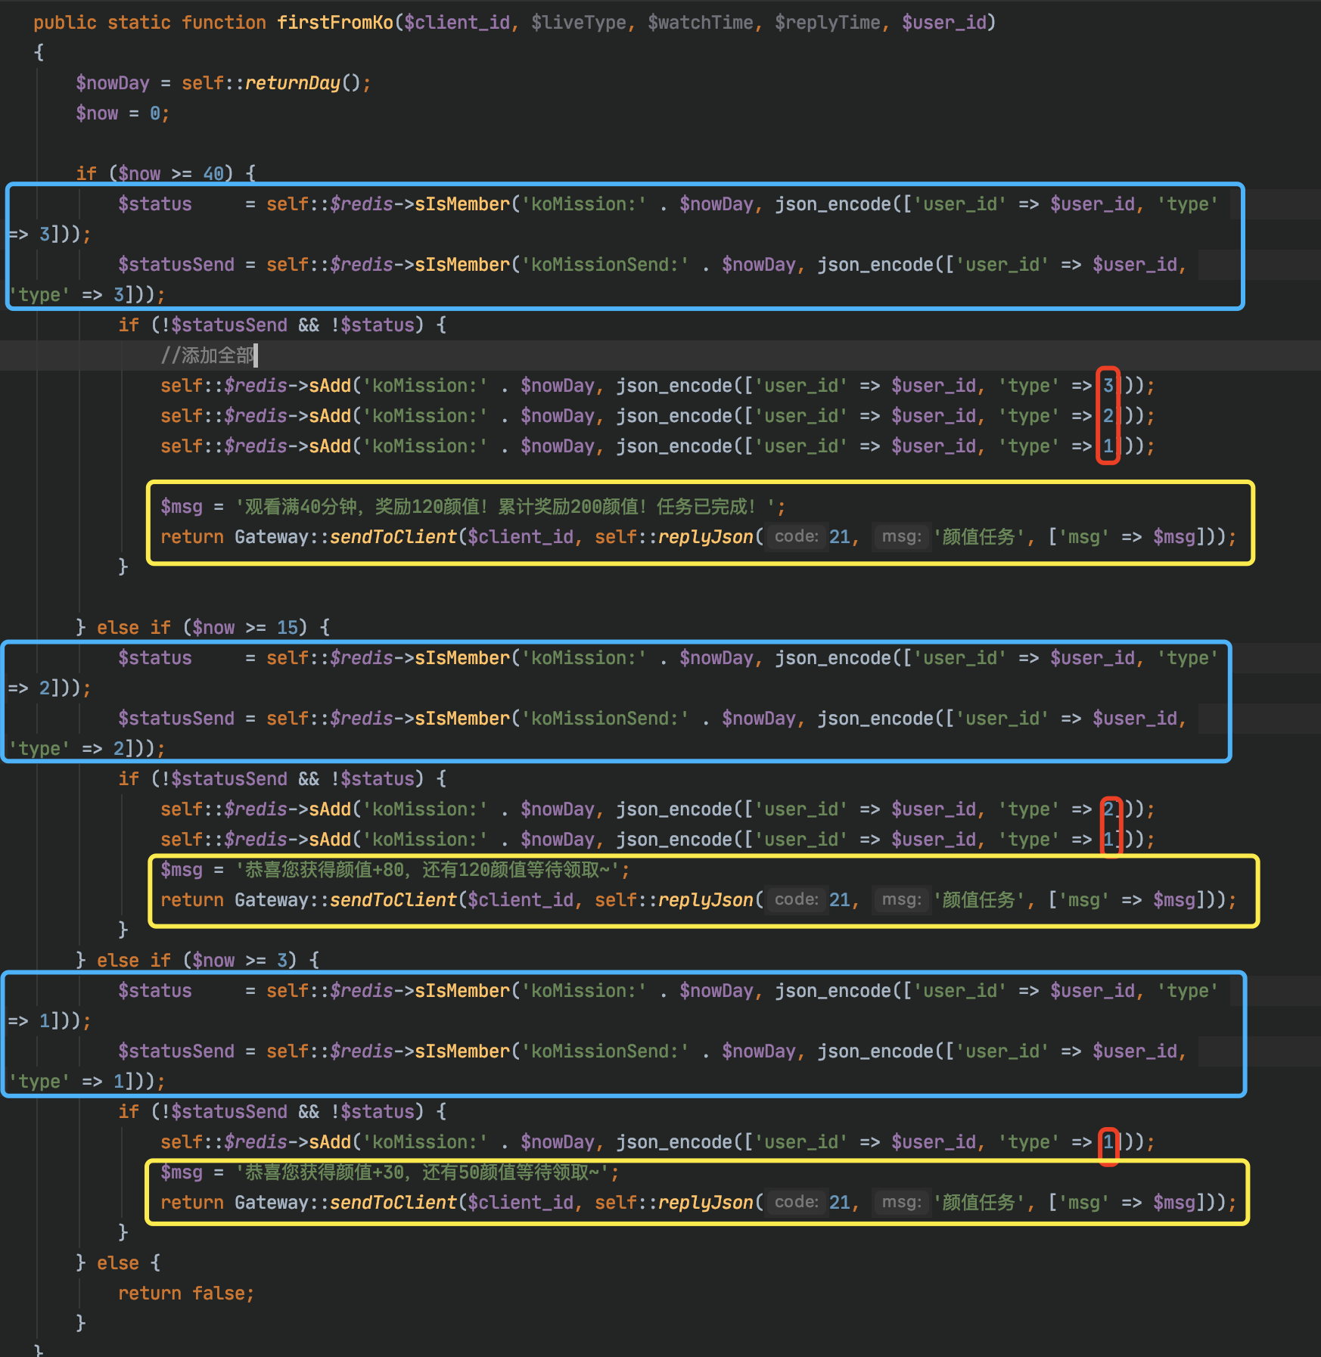
DRY（Don’t Repeat Yourself）原则
不要重复你自己
公用类，公用函数
旧代码
如果任何逻辑发生变化，那么我们必须在代码中的所有地方进行更改

Slide 12
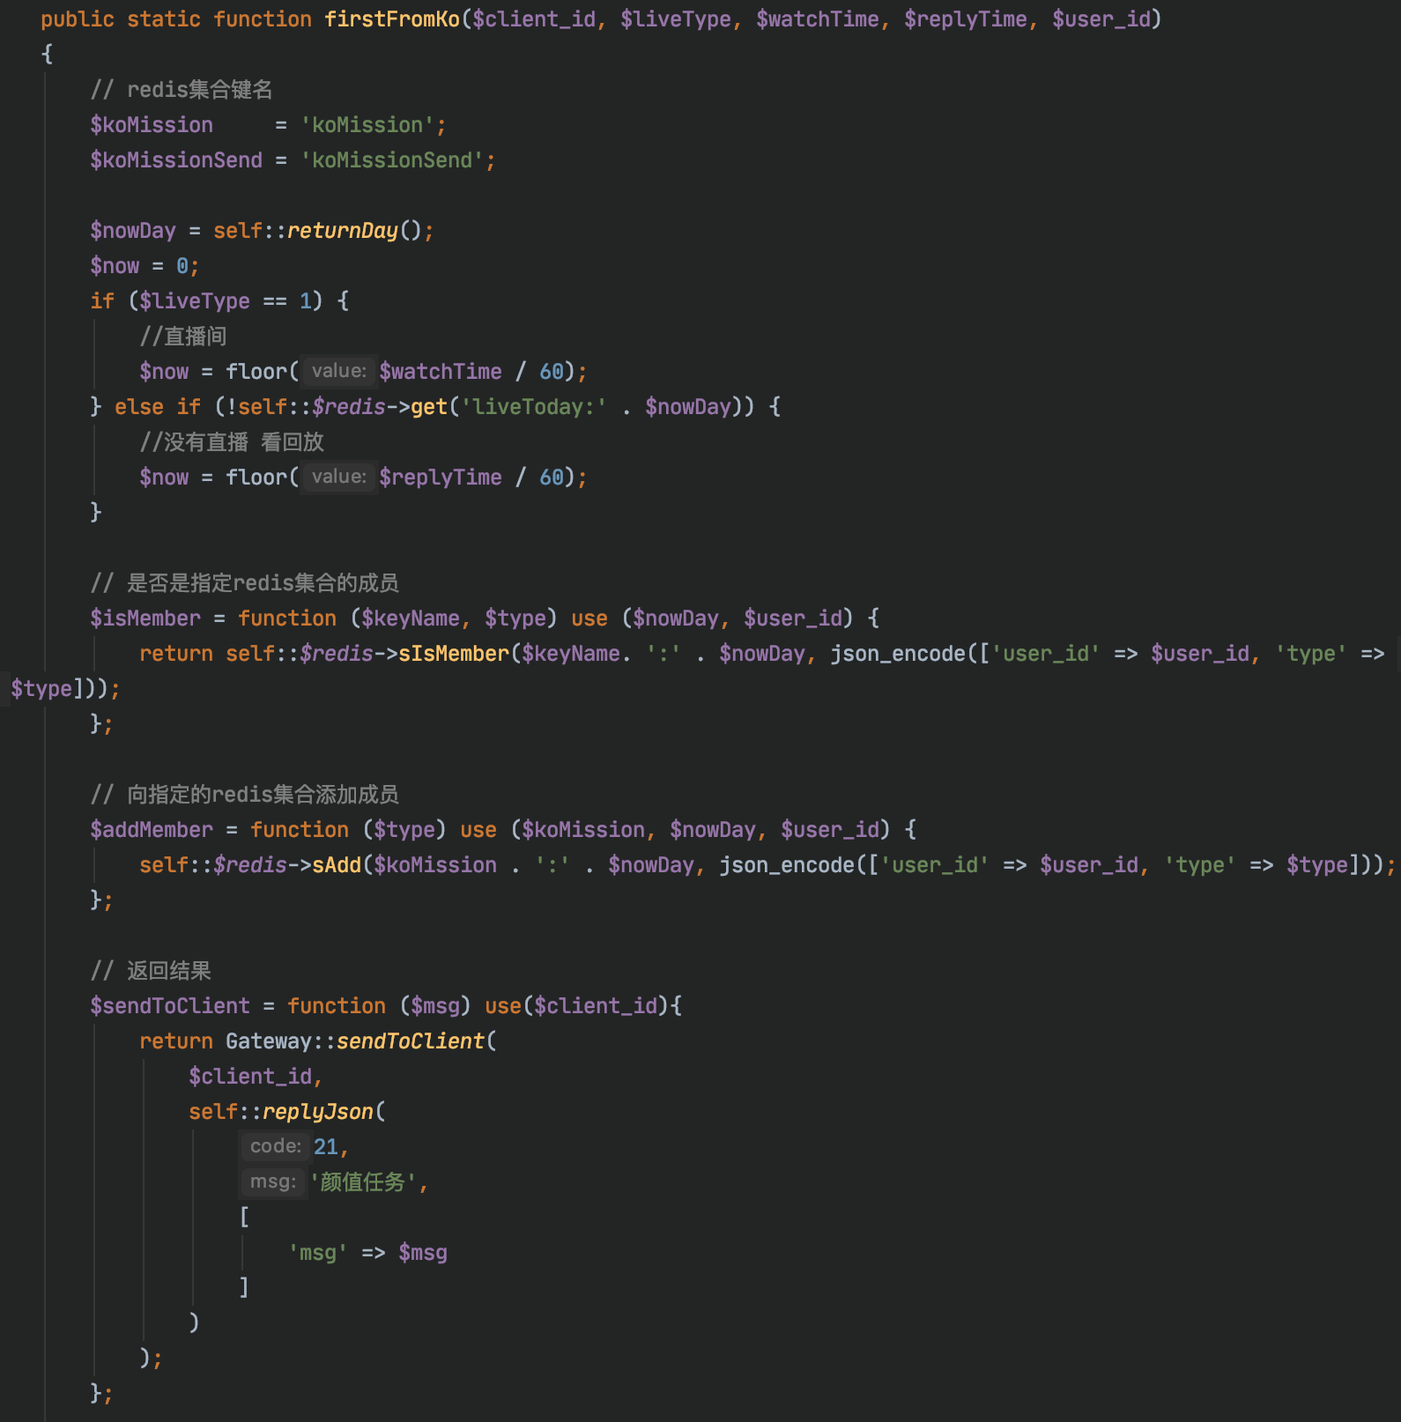
字符串放在一个位置
把相似的代码归类在一起，不同的地方通过参数传入

Slide 13
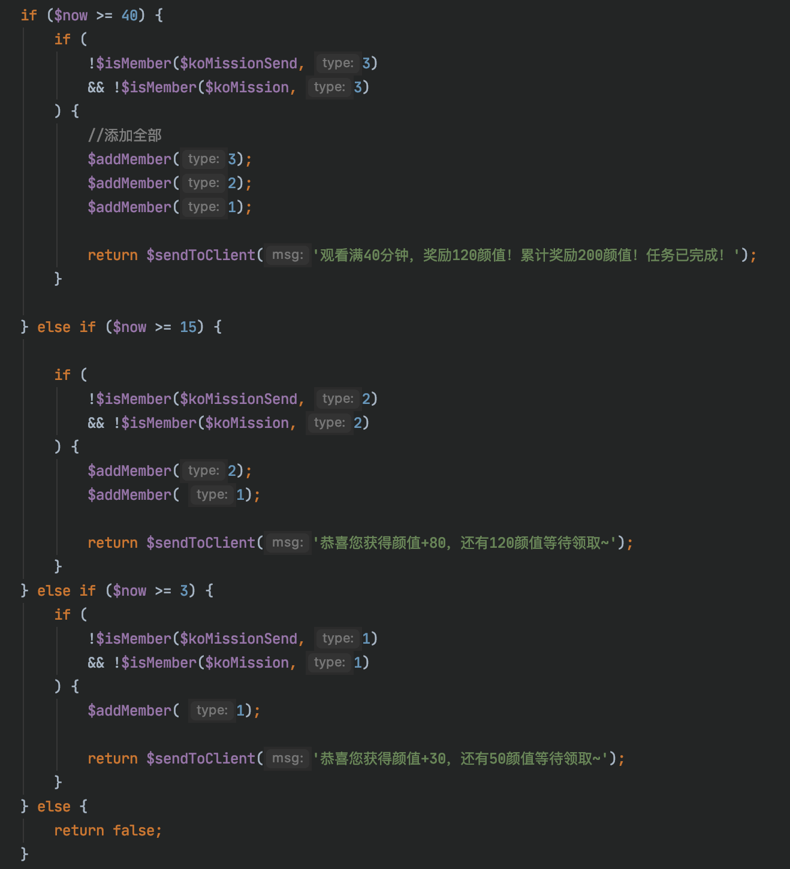
主逻辑不变，调用闭包函数传参

Slide 14
把闭包存放到redis或数据表中
serialize(1)
serialize('你好')
serialize(['hello' => 'world'])
serialize(function (){
echo 'hello';
});
Serialization of 'Closure' is not allowed
https://packagist.org/packages/opis/closure

Slide 15
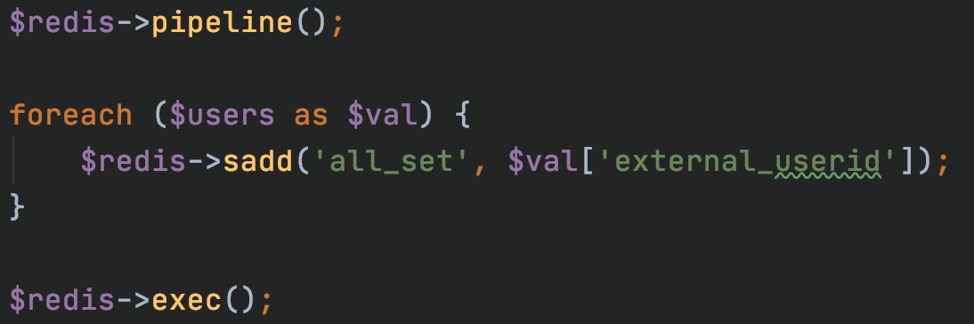
redis pipeline
pipeline不是一个事务，不能保证里面的一组命令一起成功或者失败。有些系统可能对可靠性要求很高，每次操作都需要立马知道这次操作是否成功，是否数据已经写进redis了，那这种场景就不适合。有的系统，可能是批量的将数据写入redis，允许一定比例的写入失败，那么这种场景就可以使用了，比如10000条一下进入redis，可能失败了2条无所谓，后期有补偿机制就行了，比如短信群发这种场景，如果一下群发10000条，按照第一种模式去实现，那这个请求过来，要很久才能给客户端响应，这个延迟就太长了，如果客户端请求设置了超时时间5秒，那肯定就抛出异常了，而且本身群发短信要求实时性也没那么高，这时候用pipeline最好了。

Slide 16
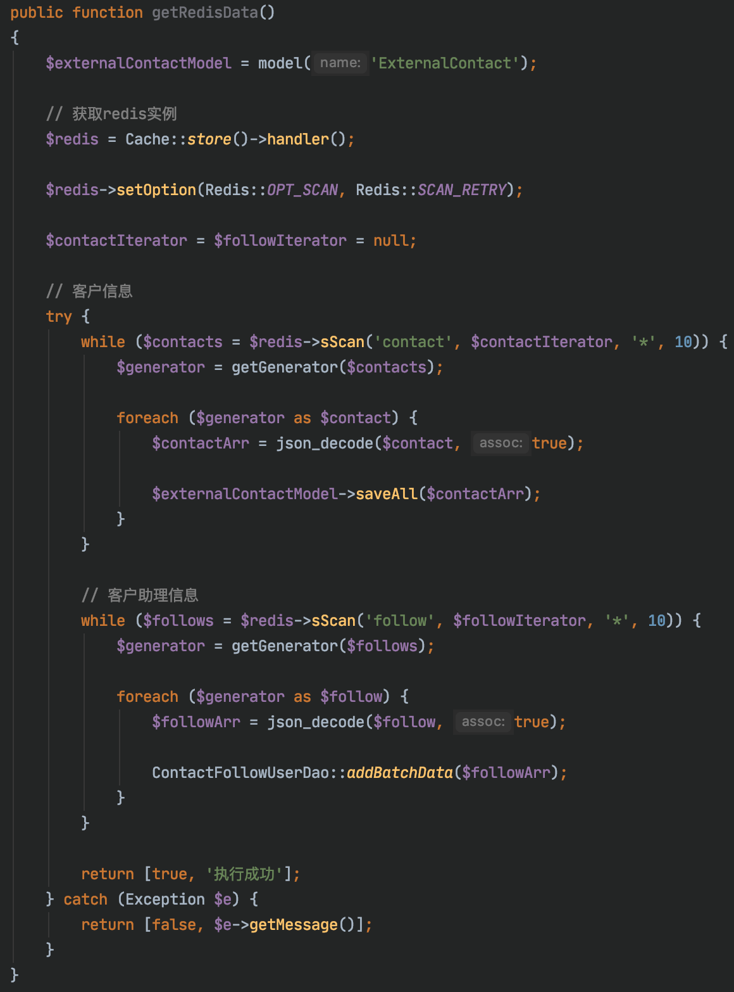
redis scan

Slide 17
https://packagist.org/
guzzlehttp/guzzle
league/pipeline
nesbot/carbon
phpoffice/phpspreadsheet
topthink/think-queue
topthink/think-migration

Slide 18
其它
switch case
array->[ ]
对齐 https://www.cnblogs.com/itbsl/p/10919712.html
行与行之间没有空格
sql分行
Settings/Preferences | Languages & Frameworks | PHP | Quality Tools | PHP_CodeSniffer.

Slide 19
思想
通信多的，批量操作，MySQL和Redis
内存高，数量多的就分批操作
设计原则，DRY，KISS
过早优化和回头看
代码是写给人看的

